Slide 1
Онтология фотографий
Выполнил студент: Абрамов н. в., р41142

Slide 2
Описание
Предметная область: фото и оборудование.
Цель графа знаний: систематизация оборудования фотокамер, классифицирование вида фотосъёмки.
Источники данных: таблицы.

Slide 3
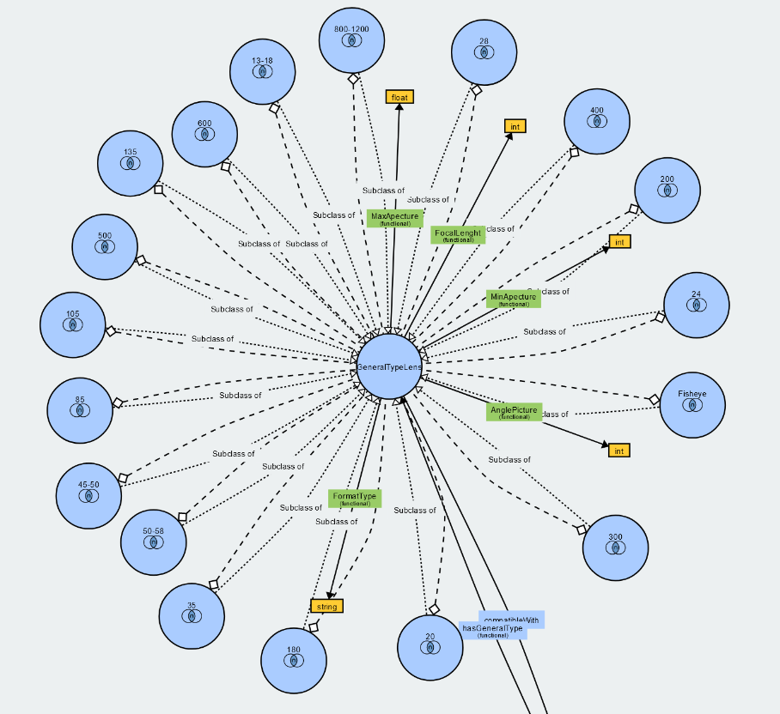
Онтограф в WebVOWL

Slide 4
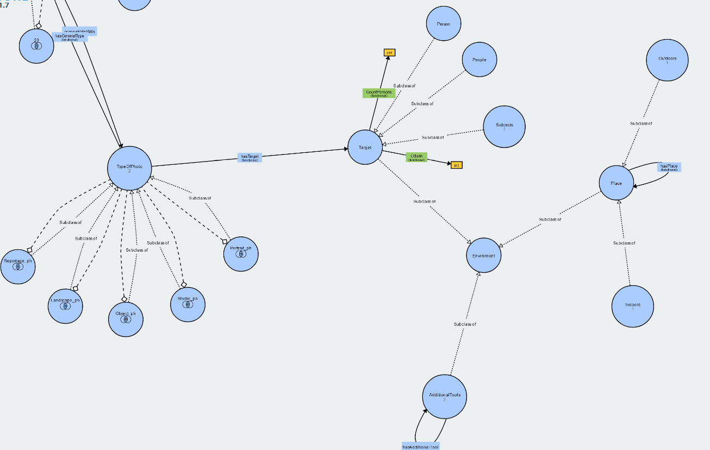

Slide 5
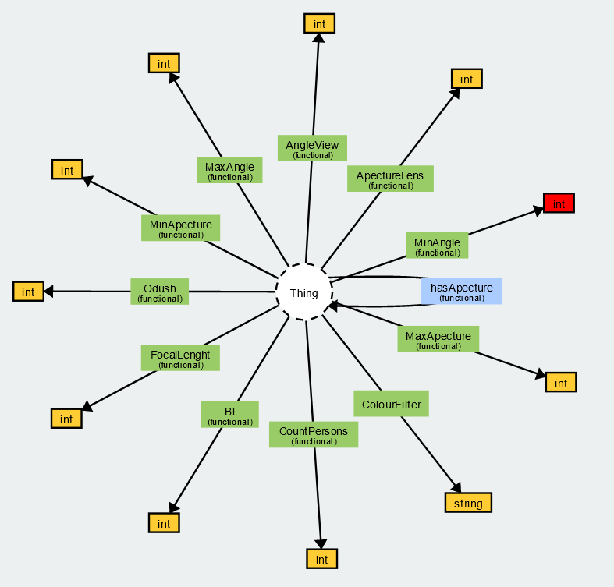
Data Properties

Slide 6
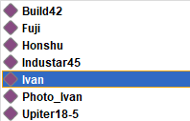
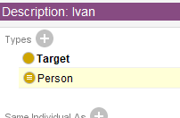
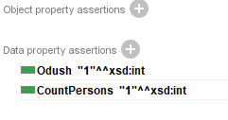
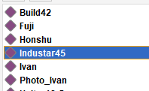
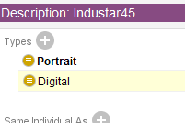
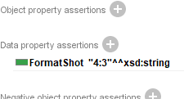
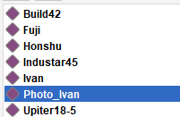
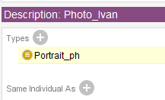
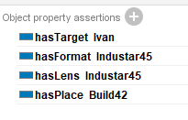
Пример классификации

Slide 7
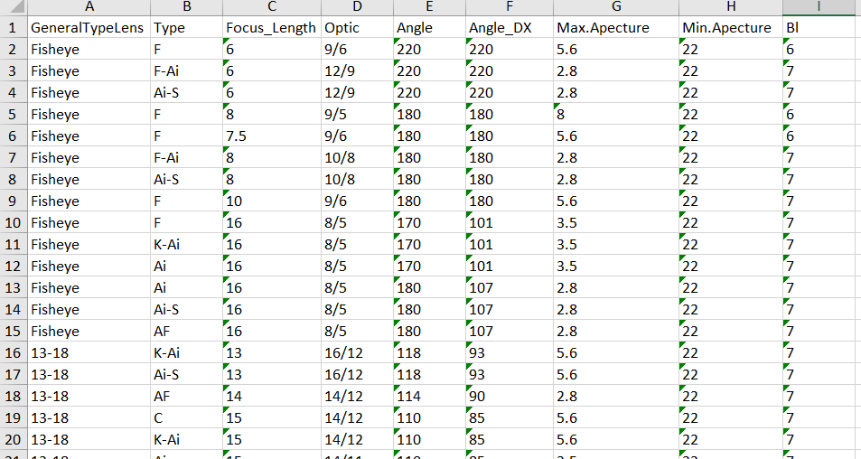
Характеристики объективов

Slide 8
Компетентные вопросы
Какой формат съемки можно производить при 35 объективе и наличии дополнительных приспособлений?
При каких значениях характеристик классифицируется 35 объектив?
Сколько людей может быть изображено на портретной фотографии?

